Slide 1
Выращивание растений из его подземных частей
Урок технологии в 3 классе по программе К.Д.Симоненко УМК «Школа России»
подготовила и провела
учитель I категории МБОУ СОШ с.Красное Гревцова С.А.

Slide 2
Цель: дать понятие о размножении растений корневыми отпрысками и делением куста, научить размножать растения делением куста.
Оборудование: комнатное растение, ёмкость для пересадки, почва, вода, садовые инструменты.

Slide 3
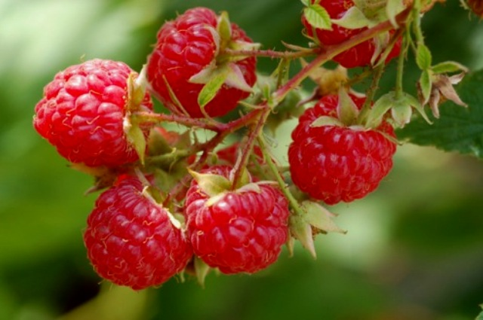
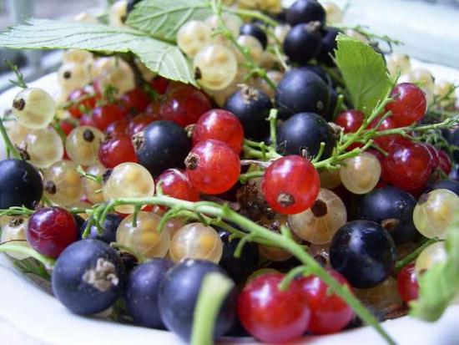

Slide 4
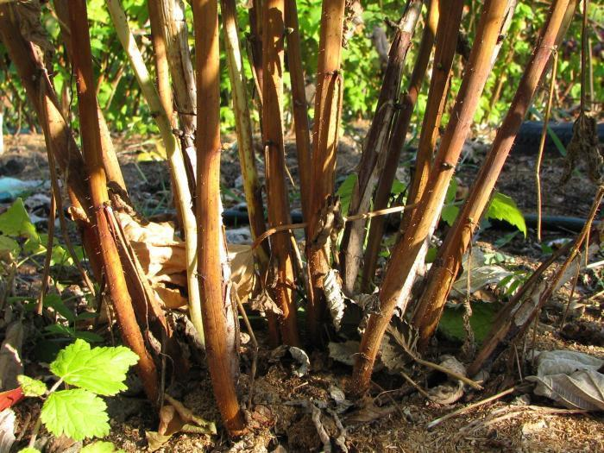

Slide 5
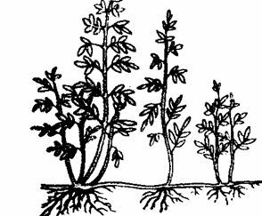
Малина размножается корневой порослью (корневыми отпрысками). Отпрыски у малины появляются весной, а к осени они становятся годными к посадке на новую плантацию. .

Slide 6
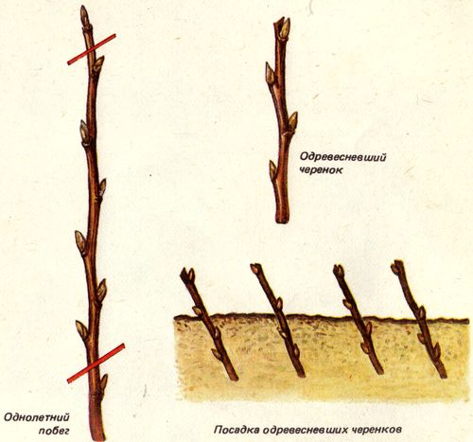
Размножение черенками

Slide 7
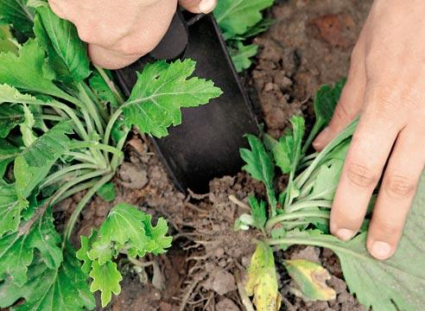
Размножение делением куста.

Slide 8
Подведём итоги: - С чем познакомились на уроке? - Как можно размножать малину, смородину? - С каким ещё способом размножения растений мы познакомились? - Можно ли этими способами размножать другие растения?

